Slide 1
A Method for Registration of 3-D Shapes
P. J. Besl and N. D. McKay, "A method for registration of 3-D shapes,“ in IEEE Transactions on Pattern Analysis and Machine Intelligence, vol. 14, no. 2, pp. 239-256, Feb. 1992
Brief Summary
: Proposal for Registration of two point-cloud sets.
1) Distance calculation - Point to Point, Point to line, Point to Plane, Point to Entity.
2) Optimization - Object function - LMS, Gradient Descent, Steepest Descent, etc.
3) Point Set registration - Using Quaternion, Center of mass, cross-covariance.
4) ICP, Iterative Closest Point Algorithm
- Statement and Convergence theorem
5) Experiment
- Point to Point, Line, Surface
Conclusion
: Handling 6-DoF / Initial pose(state) problem, Fail case

Slide 2
1. Introduction
What is Registration
서로 다른 좌표계의 형상을 기준 좌표계로 변환하여 정렬하는 것을 말함.
Why it needed?
LiDAR SLAM
Medical Image (CT 와 MRI데이터의 정합)
3D Scan data
AR/VR
Computer Vision
Goal (of this paper)
Generalize to n dimensions
Provide solutions to 1) Point-set matching problem without Correspondence 2) free-form curve matching problem
Pre-condition
고정밀 장비를 사용하므로, 측정 점들의 불확실성은 배제한다. (unequal uncertainty among points)
이상치 (Outlier) 의 제거는 전처리 과정이므로 다루지 않는다.
Applicable data type

Slide 3
2. Literature review
[18] O. D. Faugeras and M. Hebert, “The representation, recognition, and locatin g of 3-D objects,” Int. J. Robotic Res. vol. 5, no. 3. pp 27-52, Fall 1986 : Using Quatornian for Least Square Registration of 3D shape → 형상 내에 일정 크기 이상의 평면이 존재한다는 가정으로 인해 제약사항이 발생
[50] Schwartz JT, Sharir M. Identification of Partially Obscured Objects in Two and Three Dimensions by Matching Noisy Characteristic Curves. The International Journal of Robotics Research. 1987 : Free-form space curve matching problem w/o feature extraction using non-quaternion approach to computing LSM → difficulty with noisy data.
[28] R. M. Haralick et al., “Pose estimation form corresponding point data,” in Machine Vision for Inspection and Measurement (H. Freeman, Ed). New York: Academic, 1989. : LSM with SVD, able to handle outlier
[55] G. Taubin, “Algebric nonplanar curve and surface estimation in 3-space with applications to position estimation,” Tech. Rep. LEMS-43 Div. Eng., Brown Univ., Providence, RI, 1988 : Algebric estimation → But Lack of practical proof for complex surface
[54] R. Szeliski, “Estimating motion from sparse range data without correspondence”, 2nd int. conf. Comput. Vision (Tarpon Springs, FL),Dec. 5-8,1988, pp207-216. : 부족한 데이터를 바탕으로 / 점들간의 대응없이, 특징점의 추출없이 Motion을 추정함. Conventional Steepest descent Mehtod와 Noise reductio을 위한 Bayesian filte의 사용. → Local minima로 접근하는 속도가 느리고 (computing cost), 실험 케이스가 단순하고 제한적임
[33] B. K. P. Horn, and J. G. Harris, “Rigid body motion form range image sequence,” Comput. Vision Graphics Image Processing, 1989. : Non-iterative LSM in 6 DoF motion, much quicker than Szeliski → Not clear to genealize
[36] B. Kamgar-Parsi, J. L. Jones and A. Rosenfeld, "Registration of multiple overlapping range images: scenes without distinctive features," IEEE Computer Society Conference on Computer Vision and Pattern Recognition, San Diego, CA, USA, 1989 : Registration without feature extraction → 2.5D solution, not 3D
[38] S. Z. Li, “Inexact matching of 3D surfaces,” VSSP-TR-3-90, Univ. of Surrey, England, 1990. : Attributed Relational Graph를 이용하여 Graph matching을 수행하는 방식으로 접근 → 도함수 기반 특징추출(derivative-based quantities) 을 필요로 하므로, 곡면이 “미분 가능“해야 함. (불연속 형상에서의 성능 저하)
[21] E. G. Gilbert and C. P. Foo, “Computing the distance between smooth objects in 3D space,” RDS-TR-13-88, Univ. of Michigan, Ann Arbor, 1988. : 두 3D 객체간의 거리 계산 방법을 제안 → 객체를 convex로 분해해야 하는데, 실용적이지 못함.(not trivial)

Slide 4


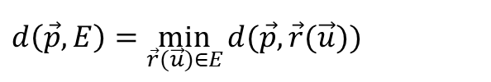



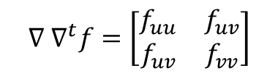




3. Preliminaries
거리 계산을 위한 기본 공식들
Point set
$$d\left(\vec{p},A\right)=\min_{i∈\{1,⋯,N_{a}\}}{d(\vec{p},\vec{a_{i}})}$$
Line set
$$d\left(\vec{p},l\right)=\min_{u+v=1}\left\|u\vec{r_{1}}+v\vec{r_{2}}−\vec{p}\right\|$$
$$d\left(\vec{p},L\right)=\min_{i∈\{1,⋯,N_{a}\}}{d(\vec{p},l_{i})}$$
Triangle set
$$d\left(\vec{p},t\right)=\min_{u+v+w=1}\left\|u\vec{r_{1}}+v\vec{r_{2}}+w\vec{r_{3}}−\vec{p}\right\|$$
$$d\left(\vec{p},T\right)=\min_{i∈\{1,⋯,N_{a}\}}{d(\vec{p},t_{i})}$$
Parametric Entity set
$$d\left(\vec{p},E\right)=\min_{\vec{r}(\vec{u})∈E}{d(\vec{p},\vec{r}(\vec{u}))}$$
$$d\left(\vec{p},F\right)=\min_{i∈\{1,⋯,N_{a}\}}{d(\vec{p}, \vec{E_{i}})}$$
최소 거리를 찾기 위한 최적화 방법 : Jacobian, Hessian 함수→ Newton-Raphson method
Object function
$$f(\vec{u})={\left\|\vec{r}\left(\vec{u}\right)−\vec{p}\right\|}^{2}$$
$${\vec{u}}_{k+1} ={\vec{u}}_{k}−{[∇ ∇^{t}\left(f\right)\left({\vec{u}}_{k}\right)]}^{−1}∇f\left({\vec{u}}_{k}\right)$$
$$∇ f=\left[\begin{matrix}f_{u} \\ f_{v}\end{matrix}\right]$$
$$∇ ∇^{t}f=\left[\begin{matrix}f_{uu} & f_{uv} \\ f_{uv} & f_{vv}\end{matrix}\right]$$
Jacobian
Hessian
참고자료 - 뉴턴법
참고자료 – 뉴턴-랩슨

Slide 5

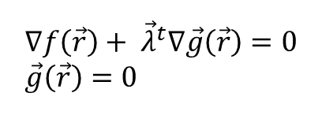



3. Preliminaries
$$\vec{g}\left(\vec{r}\right)=0$$
Implicit Entity
- 암묵적 개체는 계산을 조금 달리한다. ( solution is open-form)
$$d\left(\vec{p},I\right)=\min_{\vec{g}\left(\vec{r}\right)=0}\left\|\vec{r}−\vec{p}\right\|$$
$$d\left(\vec{p},J\right)=\min_{k∈\{1,⋯,N_{a}\}}{d(\vec{p},\vec{I_{k}})}$$
Object functoin and Optimization : Lagrange multiplier(라그랑주 승수법) → 비선형식을 수치해석적으로 푼다.
Object function
$$f\left(\vec{r}\right)={\left\|\vec{r}−\vec{p}\right\|}^{2} where \vec{g}\left(\vec{r}\right)=0$$
$$∇f\left(\vec{r}\right)+ {\vec{λ}}^{t}∇\vec{g}\left(\vec{r}\right)=0 \\ \vec{g}\left(\vec{r}\right)=0$$
Lagrange multiplier
참고자료 - 라그랑주 승수법

Slide 6




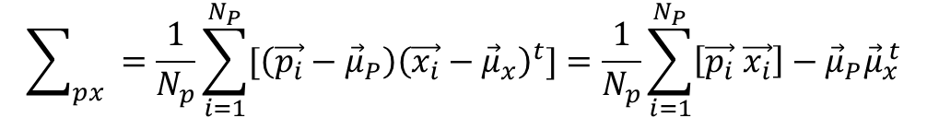


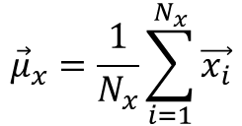
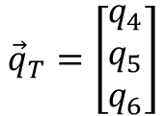
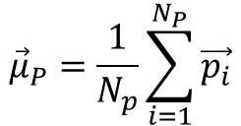
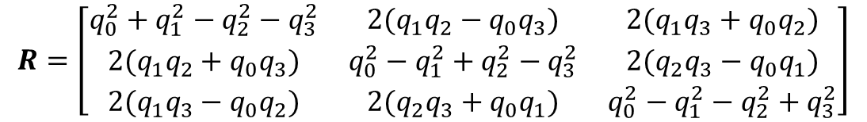
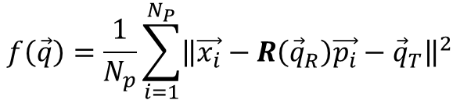
3. Preliminaries
포인트셋의 정합(1)
: 쿼터니언(Quaternion)과 교차 공분산(Cross-Covariance)을 이용하여 정합
Unit Quaternion
$${\vec{q}}_{R}={\left[q_{0}{,q}_{1},q_{2},q_{3} \right]}^{t}$$
Where $q_{0}≥0$ , $q_{0}^{2}+q_{1}^{2}+q_{2}^{2}+q_{3}^{2}=1$
$$R=\left[\begin{matrix}q_{0}^{2}+q_{1}^{2}−q_{2}^{2}−q_{3}^{2} & 2(q_{1}q_{2}−q_{0}q_{3}) & 2(q_{1}q_{3}+q_{0}q_{2}) \\ 2(q_{1}q_{2}+q_{0}q_{3}) & q_{0}^{2}−q_{1}^{2}+q_{2}^{2}−q_{3}^{2} & 2(q_{2}q_{3}−q_{0}q_{1}) \\ 2(q_{1}q_{3}−q_{0}q_{2}) & 2(q_{2}q_{3}+q_{0}q_{1}) & q_{0}^{2}−q_{1}^{2}−q_{2}^{2}+q_{3}^{2}\end{matrix}\right]$$
Rotation matrix
Transition matrix
$${\vec{q}}_{T}=\left[\begin{matrix}q_{4} \\ q_{5} \\ q_{6}\end{matrix}\right]$$
Complete Registration state vector
Measured data point
Model point
$$\vec{q}={\left[{\vec{q}}_{R}|{\vec{q}}_{T}\right]}^{t}$$
$$P=\{\vec{p_{i}}\}$$
$$X=\{\vec{x_{i}}\}$$
corresponding
Mean square Object function
$$f\left(\vec{q}\right)=\frac{1}{N_{p}}\sum_{i=1}^{N_{P}}{{\left\|\vec{x_{i}}−R\left({\vec{q}}_{R}\right)\vec{p_{i}}−{\vec{q}}_{T}\right\|}^{2}}$$
$${\vec{μ}}_{P}=\frac{1}{N_{p}}\sum_{i=1}^{N_{P}}{\vec{p_{i}}}$$
$${\vec{μ}}_{x}=\frac{1}{N_{x}}\sum_{i=1}^{N_{x}}{\vec{x_{i}}}$$
mean(Sum of square error)
초기 Transition 을 위한 center of mass
Cross Covariance matrix
Cost
$$\sum_{px}{ }=\frac{1}{N_{p}}\sum_{i=1}^{N_{P}}{[\left(\vec{p_{i}}−{\vec{μ}}_{P}\right){\left(\vec{x_{i}}−{\vec{μ}}_{x}\right)}^{t}]}=\frac{1}{N_{p}}\sum_{i=1}^{N_{P}}{\left[\vec{p_{i}} \vec{x_{i}}\right]−{\vec{μ}}_{P}{\vec{μ}}_{x}^{ t}}$$
$$O\left(N_{P}\right)$$

Slide 7





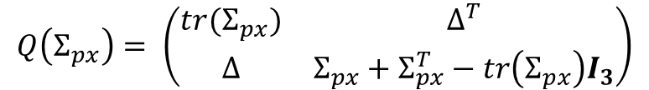
3. Preliminaries
포인트셋의 정합(2)
: 고유벡터와 고유값의 활용을 통한 Optimal Rotation 도출 및 Optimal translation
$$A_{ij}={\left(Σ_{px}−Σ_{px}^{T}\right)}_{ij}$$
$$∆={\left[ A_{23} A_{31} A_{12}\right]}^{T}$$
Anti-symmetric matrix
(반대칭행렬)
$$Q\left(Σ_{px}\right)= \left(\begin{matrix}tr(Σ_{px}) & ∆^{T} \\ ∆ & Σ_{px}+Σ_{px}^{T}−tr\left(Σ_{px}\right)I_{3}\end{matrix}\right)$$
Eigen value를 구하기 위한 행렬
$$Q\left(Σ_{px}\right)$$
의 최대값에 대응하는 단위 고유벡터가 최적 회전을 나타낸다.
$${\vec{q}}_{R}={\left[q_{0}{,q}_{1},q_{2},q_{3} \right]}^{t}$$
Optimal Translation vector
$${\vec{q}}_{T}={\vec{μ}}_{x} −R({\vec{q}}_{R}){\vec{μ}}_{p}$$

Slide 8









4. ICP 알고리즘
알고리즘의 설명
“data” shape P is moved to be “model” shape X
$N_{p}$개의 점 $\{p_{i}\}로$ 이루어져 있는 data shape Point set P와 $N_{x}$개의 점, 선분 또는 삼각형같은 형상으로 구성된 Model shape X가 주어짐,
초$기위치$ $P_{0}=P, 정$합 벡터 ${\vec{q}}_{0}={\left[1,0,0,0,0,0,0\right]}^{t}$, k = 0으로 초기화 하며, Registration vector는 초기 데이터셋 $P_{0}$에 상대적으로 정의된다. 최종 정합이 전체 변환을 의미한다.
알고리즘의 수행
최근접점의 계산
정합 계산
정합 적용
반복종료조건 : 미리 설정한 임계점보다 오차가 낮아지면 종료
Operator
Worst case Cost
average Cost
$$Y_{k}=C(P_{k},X)$$
$$O\left(N_{P}N_{x}\right)$$
$$O\left(N_{P}\log{N_{x}}\right)$$
K번째 P
$$\left({\vec{q}}_{k} ,d_{k}\right)=Q(P_{0},Y_{k})$$
$$O\left(N_{p}\right)$$
$$P_{k+1}={\vec{q}}_{k}(P_{0})$$
$$O\left(N_{p}\right)$$
$$d_{k}− d_{k+1}<τ$$

Slide 9

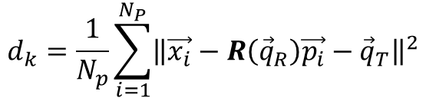
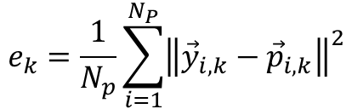
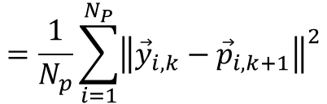





4. ICP 알고리즘
알고리즘의 증명 (수렴정리)
Least Squares registration 은 일반적으로 각 Iteration(반복)을 거듭하면서 대응되는 점의 거리를 좁힌다.
Closest Point determinatio은 일반적으로 각 점 개별적으로 거리를 줄인다.
정리(Theorem) : Iterative Closest Point 알고리즘은 평균 제곱 거리 목적 함수(mean-square distance objective function)에 대해 항상 단조적으로(monotonically) 지역 최소값(local minimum)으로 수렴합니다
초기 평균제곱 오차
$$e_{k}=\frac{1}{N_{p}}\sum_{i=1}^{N_{P}}{{\left\|{\vec{y}}_{i,k}−{\vec{p}}_{i,k}\right\|}^{2}}$$
$$e_{k}>d_{k}$$
졍합 이후 평균제곱 오차
$$d_{k}=\frac{1}{N_{p}}\sum_{i=1}^{N_{P}}{{\left\|\vec{x_{i}}−R\left({\vec{q}}_{R}\right)\vec{p_{i}}−{\vec{q}}_{T}\right\|}^{2}}$$
$$=\frac{1}{N_{p}}\sum_{i=1}^{N_{P}}{{\left\|{\vec{y}}_{i,k}−{\vec{p}}_{i,k+1}\right\|}^{2}}$$
Y_k 가 동일하다면
새로운 점의 집합 $P_{k+1}과$ $X$를 기반으로 $Y_{k+1}을$ 계산
$$e_{k+1}$$
$$d_{k}$$
$Y_{k+1}=C(P_{k+1},X)$
$$\left\|{\vec{y}}_{i,k+1}−{\vec{p}}_{i,k+1}\right\|<\left\|{\vec{y}}_{i,k}−{\vec{p}}_{i,k+1}\right\|$$
$∴0<d_{k+1}<e_{k+1}<d_{k}<e_{k}$for all k

Slide 10
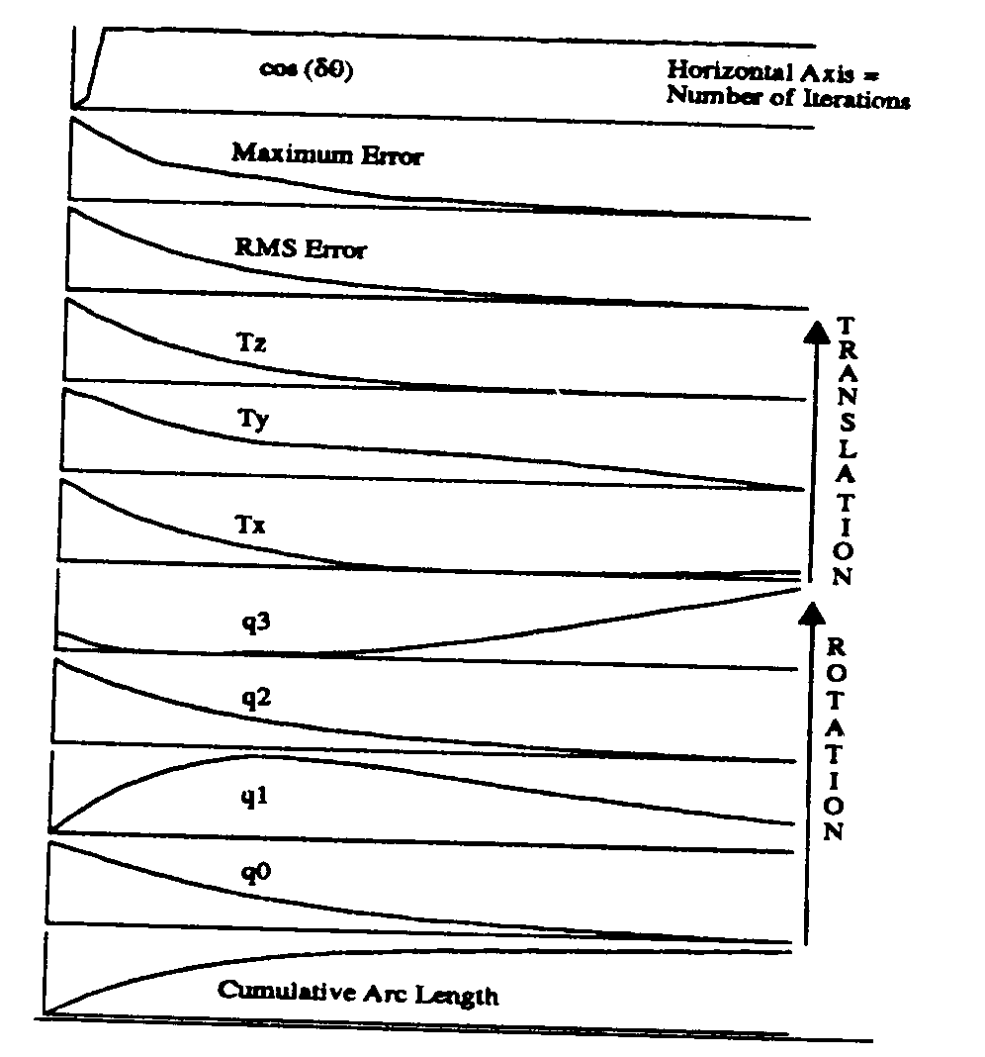
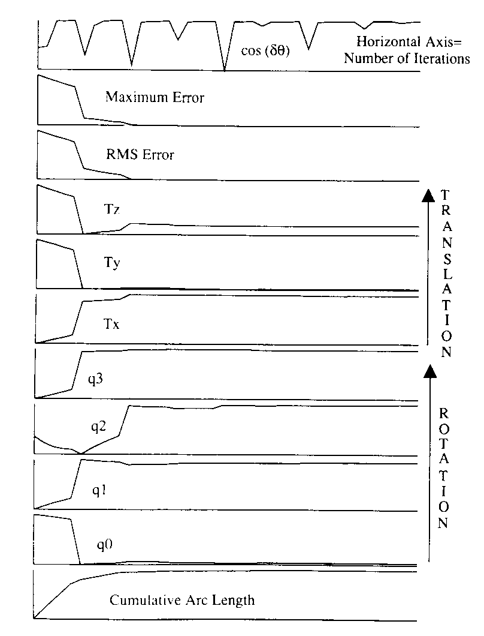
4. ICP 알고리즘
알고리즘의 개선 (Accelerated ICP)
Newton method 의 사용대신 Line search 와 2차 보간을 이용하여 접근
Non-accelerated
accelerated

Slide 11
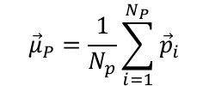
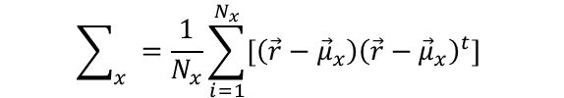

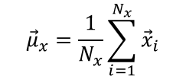
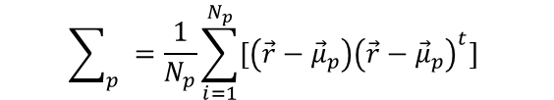
5. Set of Initial Registrations
ICP 알고리즘을 이용하여 얻은 Local minimum이 Global minimum이라 확정할 수 없음.
이를 해결하기 위해 Unit spher를 표현하는 충분히 밀도있는 Quaternion 값을 샘플링하고, Model Shape X를 충분히 커버하도록 조밀하게 샘플링된 변환 Vector를 이용하여 모든 Local minimum을 구할 수 있다.
따라서, 적절한 초기상태를 구해야 Global matching을 보장할 수 있다.
Initial state for Global matching 1) 초기 회전의 조건 : 아래 조건을 만족시킨다면 Point set P는 Model X의 주요 부분을 포함한다고 할 수 있으며, 이때 충분히 회전 변환만 수행한 뒤 Global matching을 수행할 수 있다.
$$α_{1} \sqrt{ tr\left(Σ_{x }\right)} ≤\sqrt{tr\left(Σ_{p}\right)}≤\sqrt{tr\left(Σ_{x}\right)}$$
$α_{1}=\frac{1}{\sqrt{2}}로$ 설정할 수 있으며, Allowable Occlusion을 의미한다.
$${\vec{μ}}_{P}=\frac{1}{N_{p}}\sum_{i=1}^{N_{P}}{{\vec{p}}_{i}}$$
$${\vec{μ}}_{x}=\frac{1}{N_{x}}\sum_{i=1}^{N_{x}}{{\vec{x}}_{i}}$$
$$\sum_{p}{ }=\frac{1}{N_{p}}\sum_{i=1}^{N_{p}}{[\left(\vec{r}−{\vec{μ}}_{p}\right){\left(\vec{r}−{\vec{μ}}_{p}\right)}^{t}]}$$
$$\sum_{x}{ }=\frac{1}{N_{x}}\sum_{i=1}^{N_{x}}{[\left(\vec{r}−{\vec{μ}}_{x}\right){\left(\vec{r}−{\vec{μ}}_{x}\right)}^{t}]}$$
평균벡터. Center of Mass
공분산 행렬, Cross covariance

Slide 12
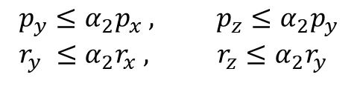
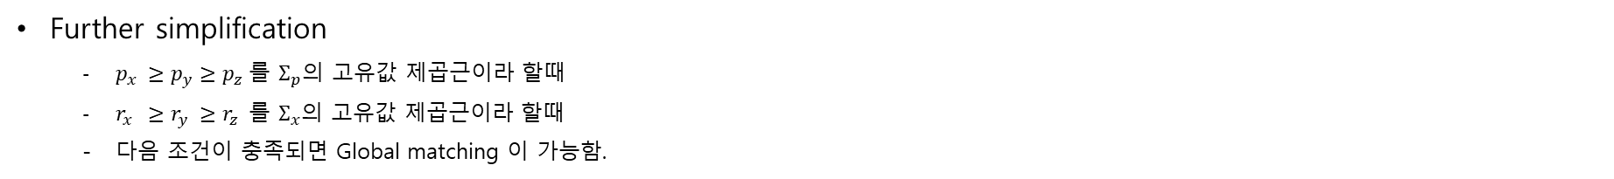
5. Set of Initial Registrations
Initial Translation Options
여러 개의 초기 회전을 적용시키며 ICP 알고리즘을 바로 적용하는 방법
P와 X의 중심을 일치시키는 이동을 수행한 뒤 ICP적용
※ 정합 결과에서는 차이가 없으나, 초기회전을 먼저 적용한 후(pre-translation) ICP알고리즘을 수행하는 방법이 2~4회가량 Iteration을 줄이는 경향이 있다.
Further simplification
$p_{x} ≥p_{y}≥p_{z}$를 $Σ_{p}$의 고유값 제곱근이라 할때
$r_{x} ≥r_{y} ≥r_{z}$를 $Σ_{x}$의 고유값 제곱근이라 할때
다음 조건이 충족되면 Global matching 이 가능함.
$$p_{y}≤α_{2}p_{x} , p_{z}≤α_{2}p_{y} \\ r_{y} ≤α_{2}r_{x} , r_{z}≤α_{2}r_{y}$$
초기 회전의 선택 : Rotation group의 활용
12개(4면체, tetrahedral) / 24개(8면체, octahedral 또는 6면체,hexahedral) / 60개 (20면체, icosahedral 또는 12면체 dodecahedral)

Slide 13
6. 실험 결과
Point Set matching
6번의 Iteration으로 정합 완료
모든 대응관계를 완전탐색 (Brute-force search)를 통해 수행할 경우 6M개 의 정합연산이 필요로 함. 아프리칸 마스크의 경우 연산이 불가한 수준.
이에 반해 ICP알고리즘의 경우 24번의 초기이동과 60번의 초기 회전을 추가한다고 하여도, 14k 번의 반복으로 정합이 완료됨. 아프리칸 마스크의 경우 점으로 분해해서 수행할 떄 약 8분 이하 소요
Curve matching
3D 곡선(B-스플라인 곡선)을 변형하여 정합의 난이도를 증가시킴.
64개의 점으로 폴리라인(polyline) 변환 후, 가우시안 노이즈(σ=0.1)를 추가
노이즈가 있는 곡선의 절반을 제거하여 부분적으로 결손된 곡선을 생성
12번 초기 회전, 6번 초기 이동으로 총 72번의 초기 정합 상태를 사용
정합 결과는 노이즈 때문에 오차가 있으나, 단위 행렬(identity matrix)에 가깝게 나옴

Slide 14
6. 실험 결과
Surface Matching (1)
250개의 무작위 점을 패치의 내부 영역에서 샘플링한 후, 무작위로 이동/회전 수행
Global matching 시도
마찬가지로 가우시안 노이즈(σ = 0.1) 를 추가하여 구성
24번의 초기 회전, 초기이동과 6번수행, 총 계산에 3분 수행.
노이즈가 있는 환경에서도 잘 수행됨을 확인.
450개의 삼각형(triangle)로 표현되는 Iso-parametric 선이며 ,3×3×1 단위 박스 안에 맞도록 배치
138개의 무작위 점을 패치의 내부 영역에서 샘플링한 후, 무작위로 이동/회전 수행
Local matching 시도
마찬가지로 가우시안 노이즈(σ = 0.1) 를 추가하여 구성
초기회전 24번과 초기이동과 6번수행, 계산에 6분 수행.
노이즈가 있는 환경에서도 잘 수행됨을 확인.

Slide 15
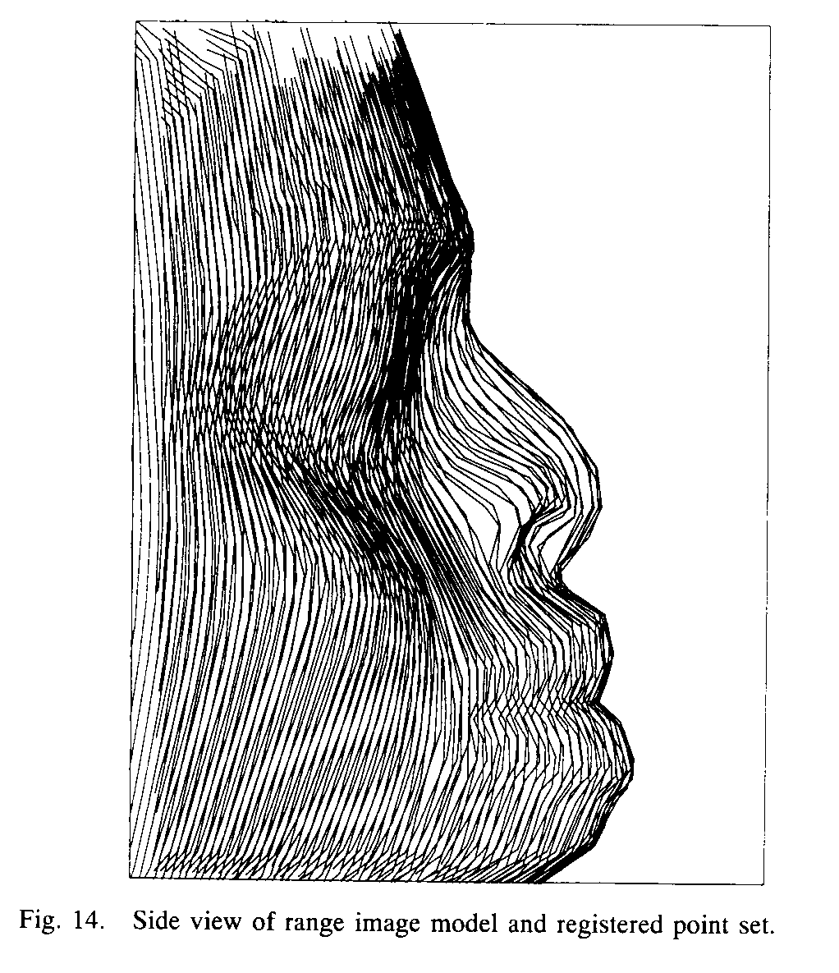
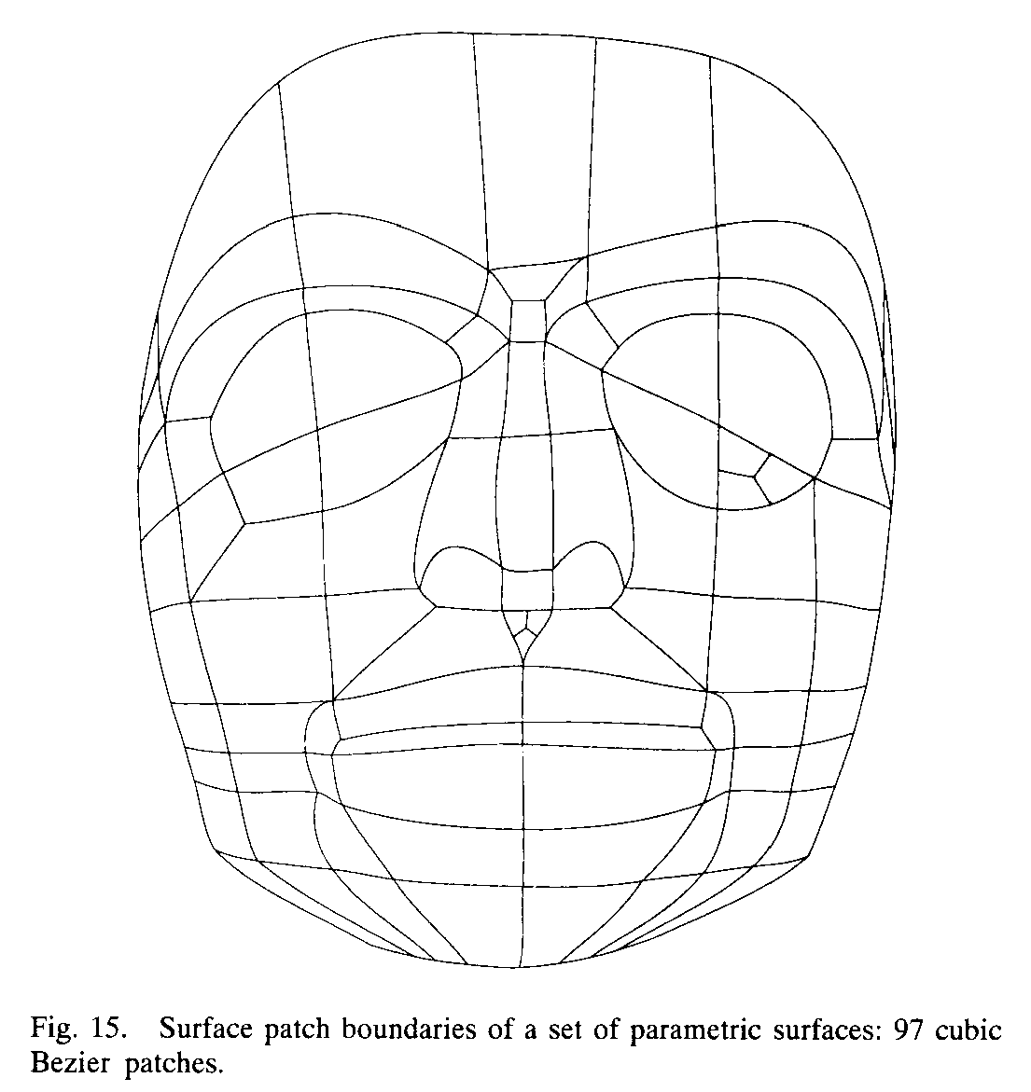
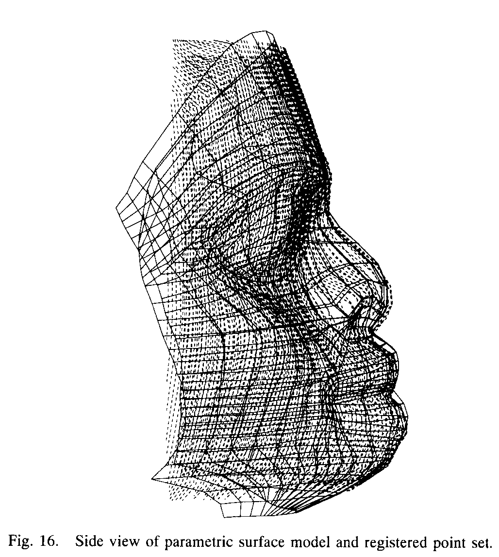
6. 실험 결과
Surface Matching (2)
8442개의 삼각형 폴리곤 (Fig. 12)
2546개의 포인트 (Fig. 13)
크기 90mm물제에 대해, 0.59mm의 RMS오차, 정합에 10분 이내 소요 (24개의 초기상태 사용, 6회 Iteration)
Bezier 표면 모델을 생성하고, 테스트 진행
정합 후 RMS 오차 3.4mm → Surface에 Point가 없는 문제로 인해 오차 증가.

Slide 16
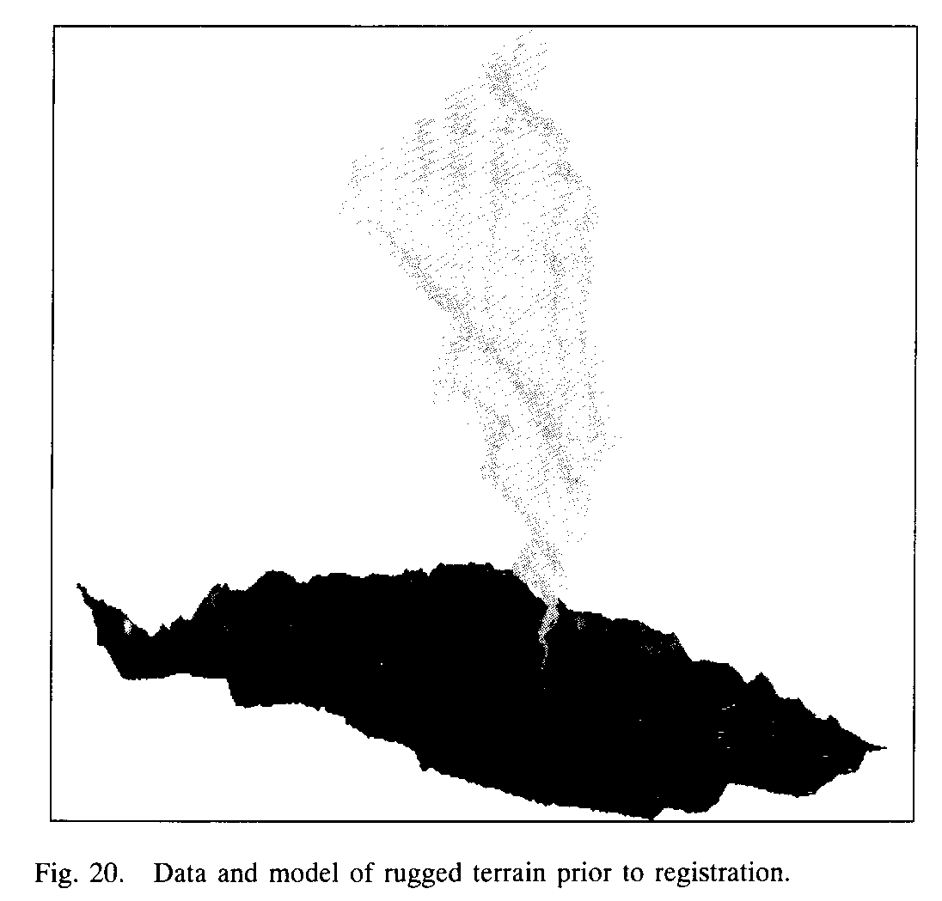
6. 실험 결과
Surface Matching (3)
6700 X 6840 X 1400 크기의 모델
13655개의 포인트를 추출
24개의 초기 회전 및 1번의 초기 이동을 포함하여, 매칭 수행
정합에 소요된 시간 : 약 1시간

Slide 17
7. Conclusion
Pros
6자유도 연산이 가능하다.
형상의 표현 방식에 대해 독립적이다.
CAD데이터 원본을 사용자 개입없이 사용가능하다.
포인트 데이터의 전처리가 필요하지 않다 ※ 단 Outlier의 숫자가 0에 가까워야 함.
Derivative Estimation이나 Feature Extraction이 필요하지않음
Parallel Compution에 적합하다.
Global matching시 형상복잡도를 기반으로 Cost가 예측 가능하다.
Local matching시 형상 복잡도 및 가림(Occulusion) 비율에 따라 Cost가 예측 가능하다.
최대 10%의 정규분포 노이즈(σ=0.1) 에도 사용 가능하다.
쿼터니언 대신 SVD를 쓸 경우 n차원으로 일반화할 수 있다. ※ 단 Reflection을 방지하는 기능이 추가된다.
SVD에 기반 Iteration 알고리즘을 적용하면 통계적으로 강건해진다(Outlier의 제거). [28] 단 연산량이 상당히 증가한다.
다른 알고리즘과 결합하여 사용하기 쉽다. (예 : 공분산 행렬 정렬)
충분히 구별되는 주축(moment of inertia, eigenvalues)을 가진 형상의 경우, 단 4개의 초기 회전 상태만으로도 글로벌 매칭이 가능하다.
경미한 데이터 세분화 오류(data segmentation errors)에 비교적 둔감하다.
최종 정합 결과는 검사결과로 활용될 수 있다.
가속알고리즘(Accelerated ICP)를 통해 Cost를 낮출 수 있다.
Cons
Outlier에 취약하다.
불균일한 불확실한 점들에 대해 빠른 알고리즘으로 확장하기 어렵다. (a.k.a, 3D검사시스템에선 적절하나, Navigatioin용 LiDAR에는 불리함)
Local mathing에 있어 Occulusion 비율이 낮을수록 Cost가 증가하기때문에, Feature Extraction이 가능하다면 이 알고리즘을 추천하지 않음.
Outlier 제거 문제에서 연장하여, 이 알고리즘은 Segmentation 문제를 해결하진 못한다. 즉 두개의 개별 객체가 있지만 Point data가 혼합되어있을 경우 이를 구분하지 못한다.
성게모양과 행성 모양의 예에서 볼수 있듯, 정합에 실패하는 형상이 있다.
복잡한 성게모양이나 미세한 돌기(1um)를 가진 행성 모양의 경우, 또는 아주 국소부분만 Local matching을 시도할 경우( 1%미만크기) ICP알고리즘은 Brute-force 3D template matching으로 퇴화한다. 이러한 경우 Feature extractio이 더 권장된다.

Slide 18
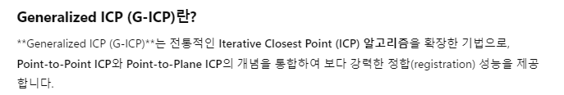
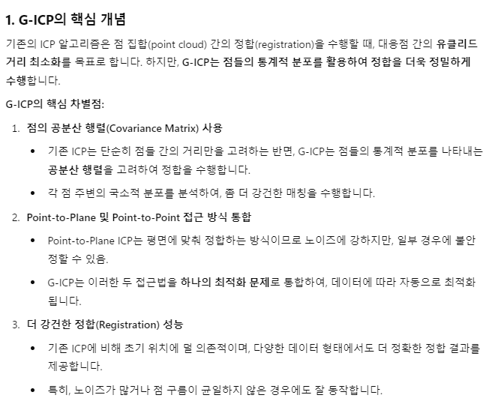
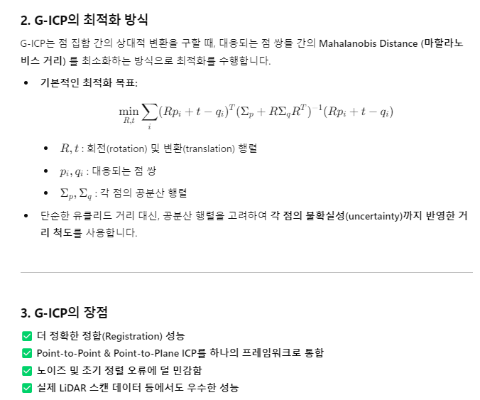
Appendix.

Slide 19
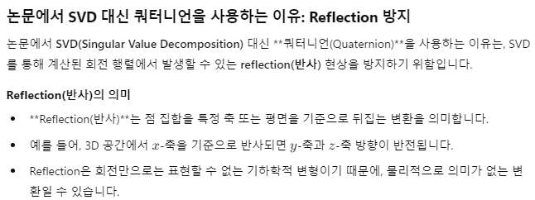
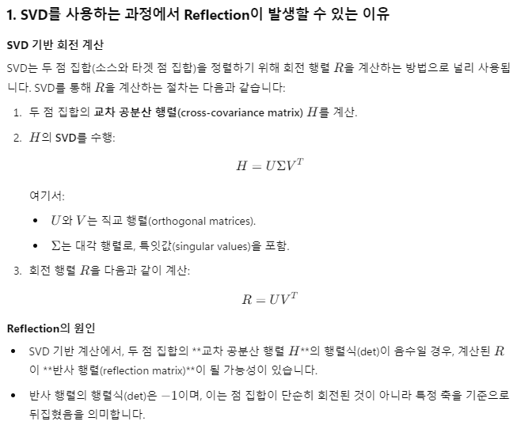
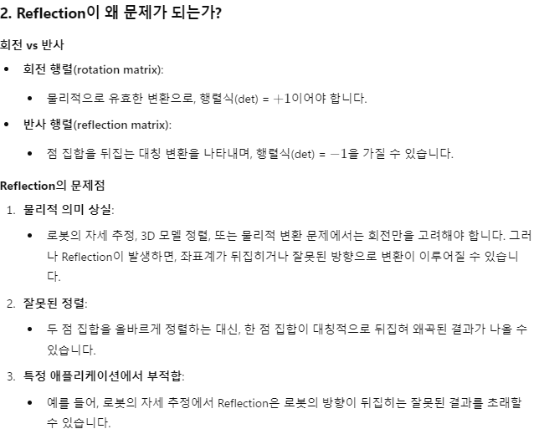
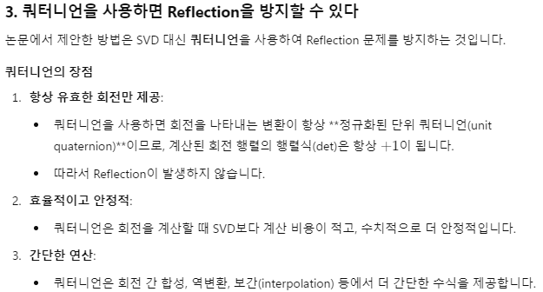
Appendix.

